Slide 1
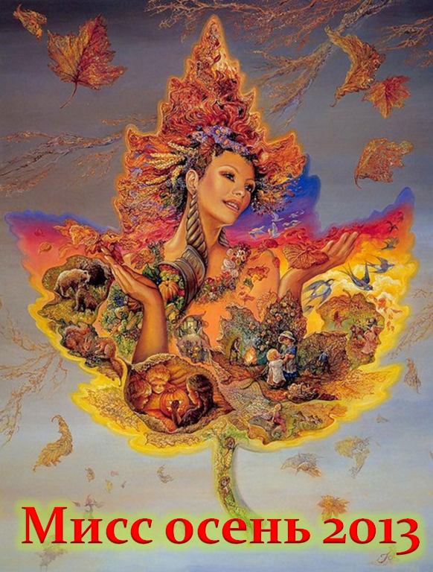
Мисс осень 2014

